Slide 1
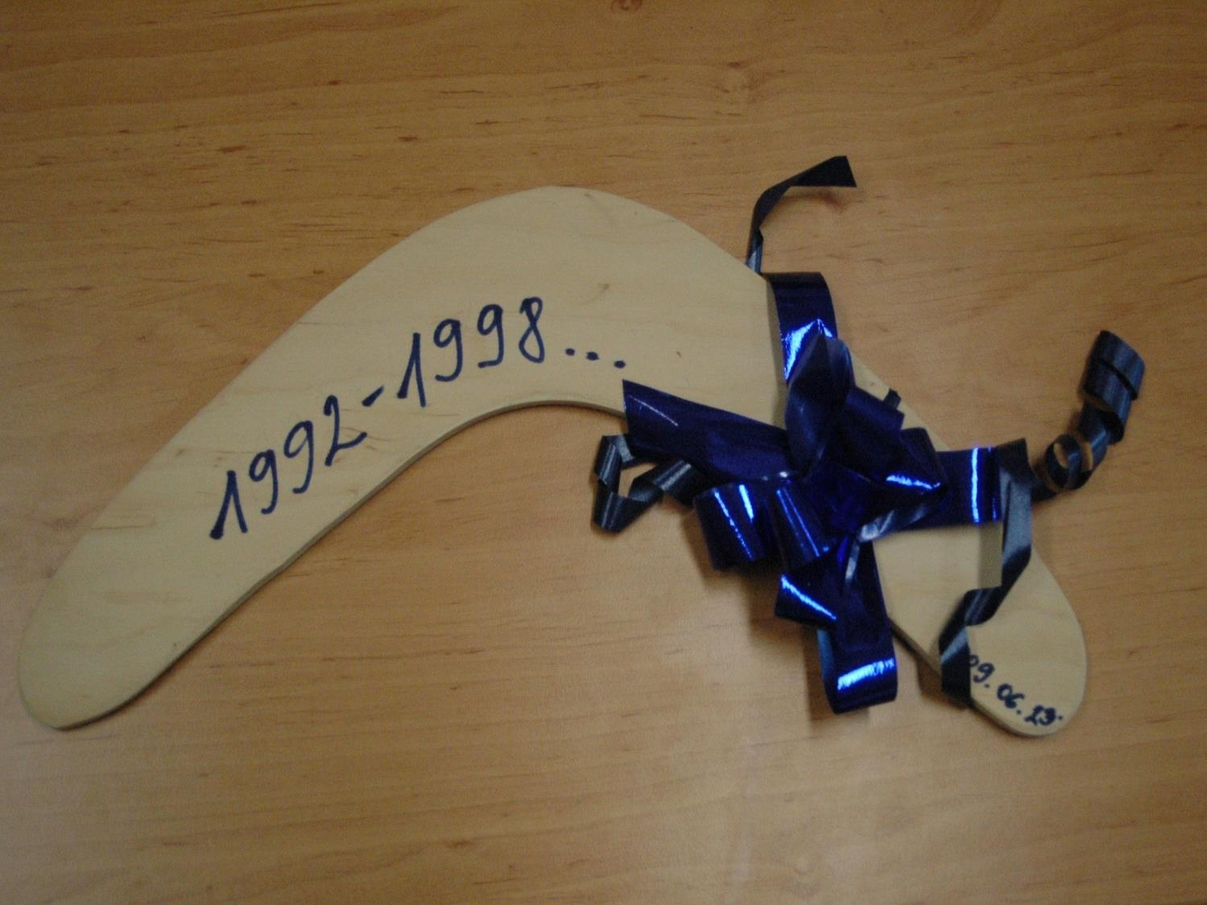
Bumeráng, avagy másodszor a Fogorvostudományi Kar élén.
Így láttam: Dr. Fejérdy Pál
1992-1998
2010-2013

Slide 2
Kezdetek

Slide 3
I. A FOK talárjában ‘86
’92

Slide 4
Balogh Károly, alapító dékán emléktábla avatás
Pénz, paripa, fegyver,
az nem volt!

Slide 5
A Kar helyzete.

Slide 6
Kari próbálkozások

Slide 7
Megoldás a Mária 39?

Slide 8
Csatavesztés; Mária 40.

Slide 9
Avatások
Manrézák: Visegrád, Tihany

Slide 10
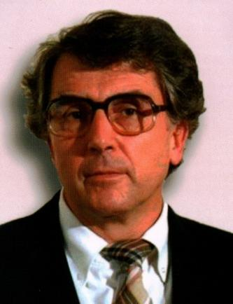
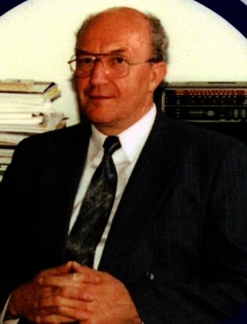
Megoldás a KUT?

Slide 12
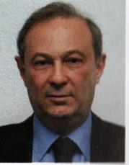
A „békeévek” után

Slide 13
Harc a KUT-ban ‘96
Monos Rektorhelyettes Úr
kérésére

Slide 14
Továbbképzések

Slide 15
Dékánhelyetteseim

Slide 16
Szervezeti egységek, FEFÁK,
Kari:
I. sz. Oktatási Részleg KUT
II. sz. Oktatási Részleg Mária 40.
Kari Kp. Fogtechnikai Részleg
Parodontológiai Klinika
Szak- és Továbbképzési Titkárság
Egyetemi :
Sport Központ
Továbbképzési Központ
Folyamatban:
Propedeutikai Tanszék
Diagnosztikai Tanszék

Slide 17
„Tempus”-ok

Slide 18
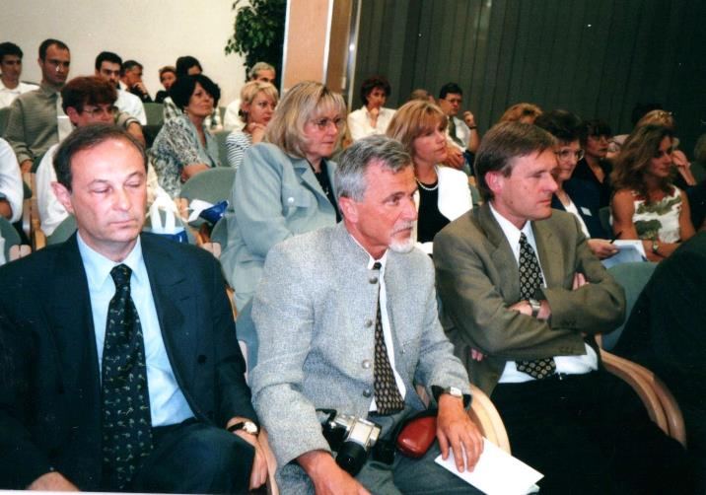
Társegyetemek: Szeged

Slide 19
Társegyetemek: Debrecen

Slide 20
Közjátékok

Slide 21
Rh 2003-2006-2009

Slide 23
Avatások (Rh⁺)

Slide 24
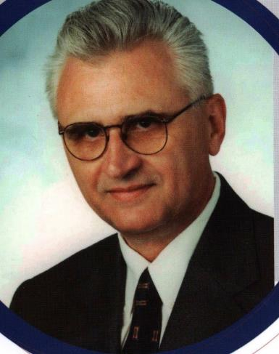
Nyertes csaták: OCI

Slide 25
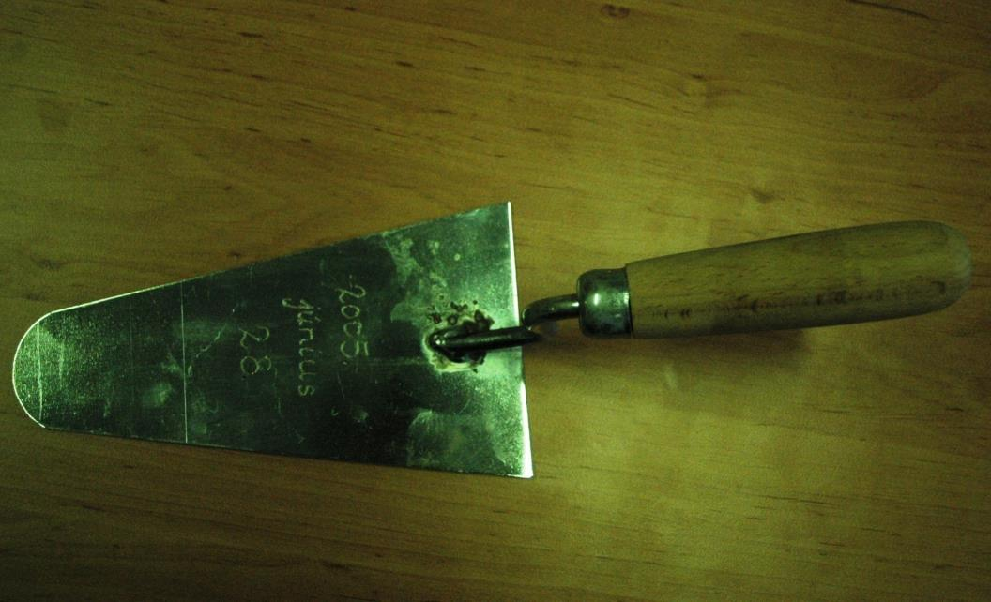
Nyertes csaták: OCI

Slide 26
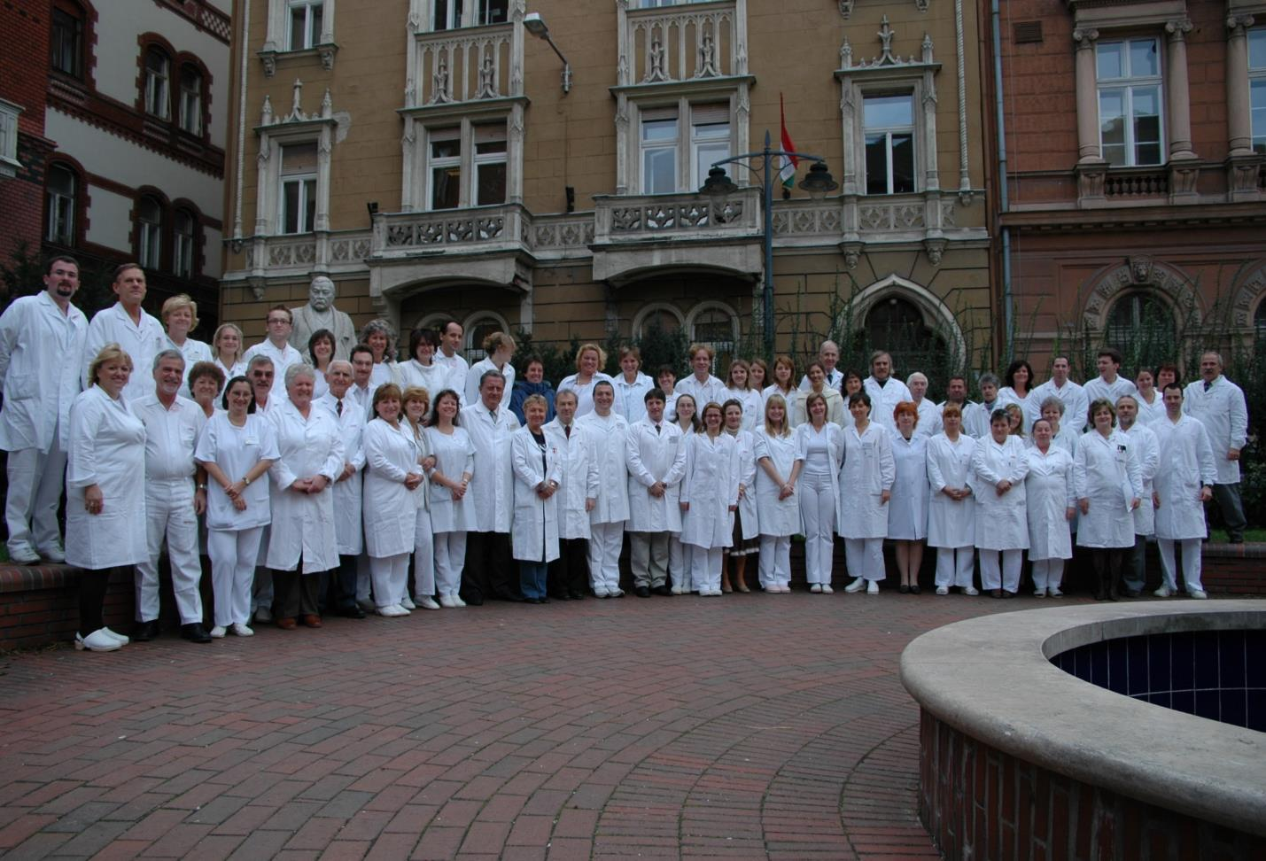
Mikszáth tértől a Szentkirályi utcáig

Slide 27
Az OCI „pillanata”

Slide 28
Melyik vagyok én?

Slide 29
II. A FOK talárjában ‘10

Slide 30
Működés szervezés
Igazgató Tanács
Első elnöke

Slide 31
A „trió” most

Slide 32
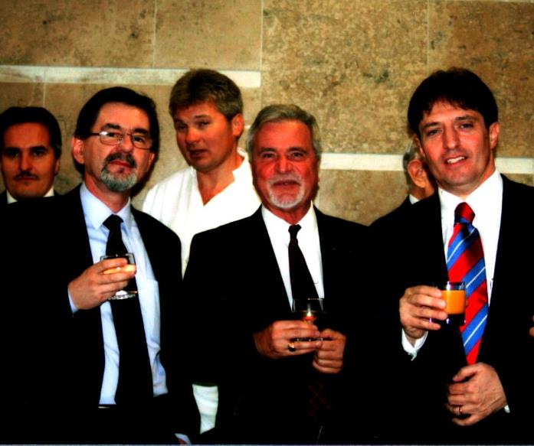
Hogyan? Tovább!

Slide 33
„Ha megöregszem szőlőt veszek…

Slide 34
Köszönöm a figyelmet!

